Slide 1
ENCEFALOPATIA EPATICA E MANGANESE
Dott.ssa Giulia Fabiano
Scuola di Specializzazione in Malattie dell’Apparato Digerente
Università degli studi Magna Graecia di Catanzaro
Direttore: Prof. Ludovico Montebianco Abenavoli

Slide 2
S.C.M. uomo, 67 anni
Anamnesi patologica remota:
Pregressa infezione da HBV da giovane;
Gastrite cronica atrofica (nel 2009);
Colecistectomia per litiasi biliare sintomatica (nel 2010).
Anamnesi fisiologica:
Abuso di alcol (circa 90 gr/die sotto forma di vino) fino al 2019;
Nega abitudine tabagica.

Slide 3
Anamnesi patologica prossima:
Nel maggio 2019 sviluppo di marcata astenia per cui eseguiva:
Esami bioumorali: AST 2N, bilirubina totale 3N, amilasi e lipasi 1.5N, α-1 antitripsina 1.5N, α-fetoproteina nella norma.
Ecografia addome completo: “fegato aumentato di volume ad ecostruttura addensata (steatosi/fibrosi), non lesioni focali, colecisti assente (exeresi), vie biliari intra ed extraepatiche non dilatate, asse venoso spleno-portale ectasico con flusso epatopeto; milza aumentata di volume (diametro bipolare 16 cm) ad ecostruttura omogenea; non versamento ascitico”.

Slide 4
3
A giugno 2019
EGDS: “varici F1 a carico del terzo distale dell’esofago; mucosa del corpo-fondo gastrico congesta ed edematosa, antro iperemico ed eroso”.
RM addome superiore con mdc epato-specifico: “fegato regolare per forma e volume, a margini arrotondati e segnale disomogeneo, con aspetto di diffusa micronodularità nelle sequenze in fase tardiva, in rapporto ad epatopatia cronica evoluta, vena porta dilatata con iniziale ricanalizzazione della vena ombelicale, non evidenti lesioni focali, vie biliari non dilatate in paziente colecistectomizzato; milza modicamente aumentata di volume (diametro bipolare 13.2 cm), priva di focalità”.

Slide 5
Giunge all’attenzione della Nostra U.O. nell’ottobre 2019 per
I episodio di encefalopatia epatica caratterizzato da rallentamento psico-motorio, astenia diffusa e associato abbassamento del tono della voce.
Per tale motivo eseguiva:
EEG: “lievi segni di sofferenza frontale sinistra”
RMN encefalo: nella norma eccetto “segni di vasculopatia cerebrale”

Slide 6

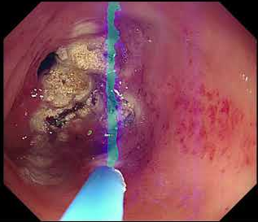
Nel novembre 2020 eseguiva nuova EGDS:
EGDS: “varici esofagee di grado F1; ectasia vascolare gastrica antrale (GAVE)”.
Successivamente effettuava n°2 sedute di Argon-Plasma (novembre e dicembre 2020).

Slide 7
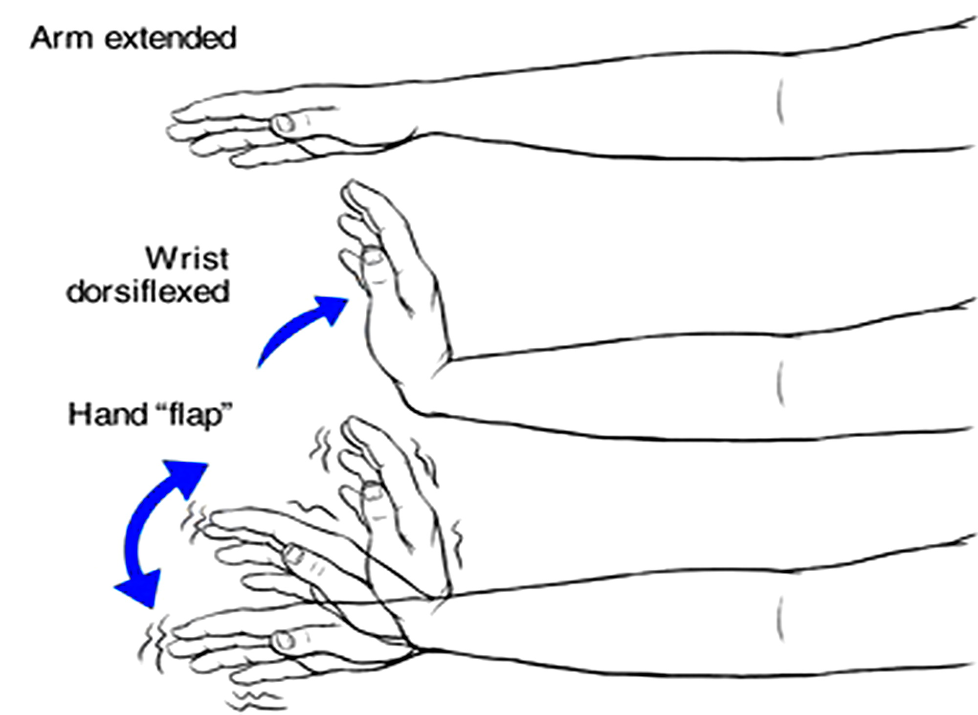
Nel dicembre 2020
II episodio di encefalopatia epatica
Nel marzo 2021
III episodio di encefalopatia epatica manifestatosi con sonnolenza, asterissi, amnesia, disorientamento nel tempo e rallentamento psico-motorio e dell’eloquio.
Seguiva pertanto ricovero presso la nostra U.O.

Slide 8
All’ingresso in reparto, gli esami bioumorali hanno evidenziato:
Anemia microcitica (Hb 11 g/dl, MCV 84.3 fl);
Piastrinopenia (PLT 103x10³/ul) e INR 1.50;
Indici di funzionalità epatica: AST 66 UI/l, ALT 28 UI/l, γGT 42 U/l, fosfatasi alcalina 144 U/l, bilirubina totale 2.04 mg/dl (diretta 1.04 mg/dl), pseudocolinesterasi 3387 UI/l, albumina 3.3 g/dl;
Funzionalità pancreatica: amilasi pancreatica 83 U/l, lipasi 94 U/l;
Funzionalità renale: creatinina 0.8 mg/dl, urea 23 mg/dl;
Marcatori tumorali (α-fetoproteina, CEA, CA19.9 e CA125) nella norma.
CHILD Pugh score: A; MELD score: 14.

Slide 9
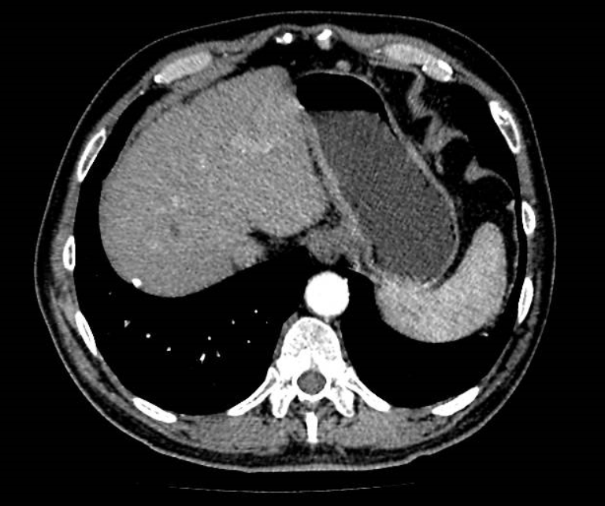
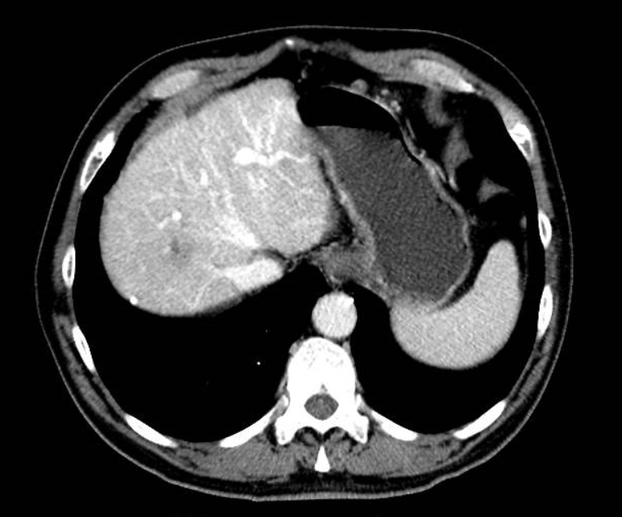
TC addome con mdc:
“Fegato di dimensioni ridotte e aspetto disomogeneo con pattern micronodulare in quadro di cirrosi esotossica; formazione ovalare (3x2 cm) a carico dell’VIII segmento, isodensa in basale, a lieve e disomogeneo c.e. in fase arteriosa e ipodensa in fase portale e tardiva; ulteriore formazione verosimilmente cistica (1 cm) a carico dell’VIII segmento ipodensa in tutte le fasi; in quadro di ipertensione portale asse spleno-portale tortuoso ed ectasico, ricanalizzazione della vena paraombelicale ed ectasia dei vasi del circolo di Retzius adiacenti al muscolo psoas dx; esiti di colecistectomia; non ectasia delle vie biliari intra ed extra-epatiche; pancreas a involuzione sclero-atrofica; milza con diametro bipolare di circa 15 cm; prostata di dimensioni aumentate a densità disomogenea; diverticolosi del colon; calcificazioni parietali a carico dell’asse arterioso aorto-iliaco”.

Slide 10
Inoltre, alla luce del rallentamento dell’eloquio e dei movimenti, è stata espletata consulenza neurologica che ha posto indicazione all’esecuzione di:
  EEG: “attività elettrica cerebrale nella norma”.
  ECO-TSA: “regolarmente canalizzate le arterie carotidi comuni, interne ed esterne; presente e regolare il flusso nelle arterie vertebrali”.
  EMG ed ENG: “neuropatia assonale a carico del nervo ulnare di sinistra da verosimile compressione cronica (anamnesi positiva per pregressa duplice frattura del gomito sinistro) e neuropatia motoria di tipo misto del nervo peroneo profondo di destra di verosimile natura tossico-dismetabolica”.

Slide 11
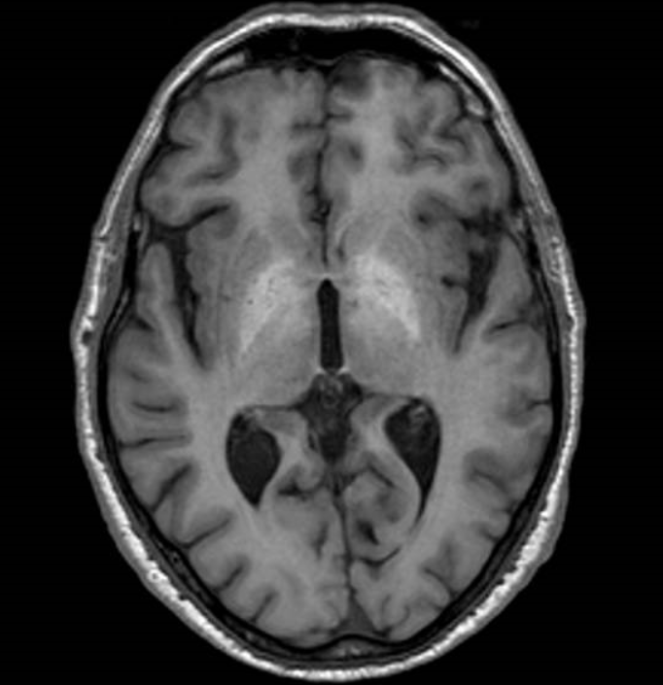
RM encefalo senza mdc: “Ventricoli cerebrali in asse, nei limiti; un po’ più evidenti i solchi corticali e gli spazi cisternali; iperintensità del segnale nella sequenza T1 dipendente dei globi pallidi e nella sostanza nera bilateralmente da riferire a degenerazione epatocerebrale acquisita; sfumata iperintensità nel braccio posteriore della capsula interna bilateralmente e lungo i tratti corticospinali di entrambi gli emisferi cerebrali; in sede sovratentoriale qualche chiazzetta iperlucente periventricolare, nelle corone radiate, nei centri semiovali e in sede cortico-sottocorticale bilaterale”.
Attualmente il paziente versa in buone condizioni generali ed è regolarmente seguito in regime di DH presso la Nostra U.O.

Slide 12
ENCEFALOPATIA EPATICA
(fonte EASL)
Definizione
L’encefalopatia epatica (EE) è una disfunzione cerebrale causata dall’insufficienza epatica e/o dallo shunt porto-sistemico caratterizzata da una serie di manifestazioni neurologiche e psichiatriche che variano da alterazioni subcliniche al coma.
L’EE si associa a bassa sopravvivenza e alto rischio di ricorrenza (a meno che la causa sottostante l’insufficienza epatica non venga trattata con successo).

Slide 13
Epidemiologia
La prevalenza di EE è del 10-14% nei pazienti con cirrosi al momento della diagnosi, del 16-21% nei pazienti con cirrosi scompensata e del 10-50% nei pazienti con TIPS;
L’EE si verifica nel 30-40% dei pazienti con cirrosi, la forma minima/covert nel 20-80%;
Il rischio di primo episodio di EE è pari a 5-25% a 5 anni dalla diagnosi di cirrosi;
I pazienti con pregresso episodio di EE hanno un rischio cumulativo del 40% di ricorrenza entro 6 mesi;
Dopo TIPS il rischio di sviluppare EE a 1 anno è pari al 10-50%;
Negli Stati Uniti l’EE è responsabile di circa 110.000 ospedalizzazioni/anno.

Slide 14
Presentazione clinica
Asterissi (flapping tremor), spesso presente nelle fasi iniziali/intermedie dell’EE;
Alterazioni dello stato di coscienza: stati confusionali acuti con agitazione/sonnolenza → stupor → coma;
Cambiamenti della personalità: apatia, irritabilità, perdita dell’inibizione, comportamenti inappropriati;
Disturbi del ritmo sonno-veglia con eccessiva sonnolenza diurna;
Disorientamento nel tempo e nello spazio;
Anomalie del sistema motorio: ipertonia, iper-reflessia, segno di Babinski, segni piramidali, deficit neurologici focali (rari), convulsioni (rare);
Disfunzioni extrapiramidali: ipomimia, rigidità muscolare, bradicinesia, ipocinesia, monotonia, rallentamento nell’eloquio, tremore simil-parkinsoniano, discinesia, movimenti involontari simili a tics o corea (rari).

Slide 15
Manifestazioni meno frequenti
Mielopatia epatica: pattern atipico di EE, probabilmente correlato a shunt porto-cavale marcato di lunga durata, caratterizzato da anomalie motorie severe che eccedono rispetto alle disfunzioni cognitive.
EE persistente: condizione riscontrabile nel 4% dei pazienti affetti da cirrosi e che si può presentare con segni piramidali e/o extra-piramidali che non rispondono alla terapia volta a ridurre i livelli di ammonio; in questi casi l’analisi post-mortem dell’encefalo rivela la presenza di una atrofia cerebrale di grado variabile (condizione in passato nota come degenerazione epatolenticolare acquisita).

Slide 16
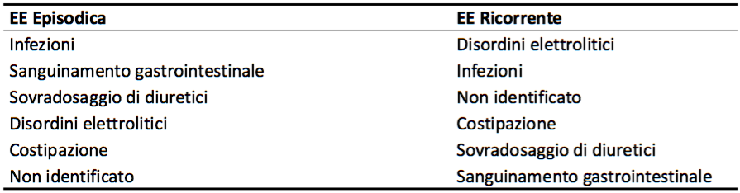
Classificazione → criteri
Condizioni che portano all’EE: tipo A, B o C;
Gravità delle alterazioni mentali: covert o conclamata;
Decorso temporale delle alterazioni mentali: episodica, ricorrente o persistente;
Presenza di eventi precipitanti e facilitanti (tabella sotto).

Slide 17
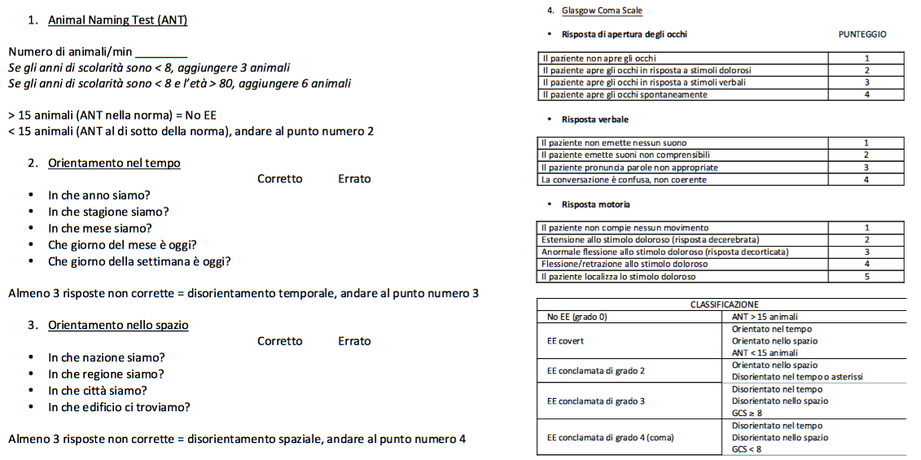
Valutazione della gravità delle alterazioni mentali

Slide 18
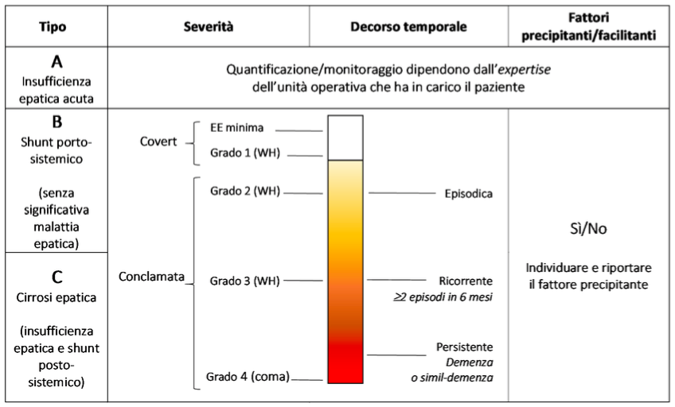
Classificazione dell’EE

Slide 19
Diagnosi differenziale
Astinenza da alcolici/oppioidi
Crisi epilettiche non convulsive
Deficit di vitamine o sindromi secondarie a malnutrizione
Encefalopatia da disordini elettrolitici
Encefalopatia di origine endocrina
Encefalopatia di Wernike
Encefalopatia ipercapnica
Encefalopatia iperosmotica
Encefalopatia ipo/iperglicemica
Encefalopatia settica
Encefalopatia uremica
Intossicazione da alcol
Intossicazione da sostanze stupefacenti
Intossicazione da benzodiazepine o da altri farmaci psicoattivi
Lesione intracranica
Meningoencefalite
Simulazione

Slide 20
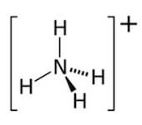
Diagnosi
Test
Portosystemic encephalopathy (PSE) syndrome test, critical Flicker Frequency (CFF) test, continuous Reaction Time (CRT) test, inhibitory Control Test (ICT), stroop test, SCAN test, EEG.
Esami bioumorali
La presenza esclusiva di alti livelli di ammonio non aggiunge alcuna informazione diagnostica, prognostica o di classificazione, tuttavia nel caso in cui i livelli di ammonio in un paziente con sospetta EE risultino normali, la diagnosi viene messa in discussione.

Slide 21
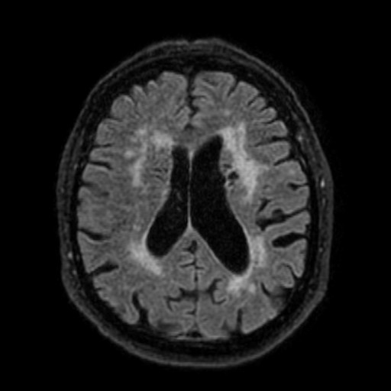
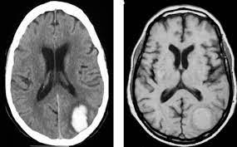
Diagnosi
Imaging cerebrale
TC ed RM encefalo non forniscono informazioni diagnostiche o di classificazione, tuttavia, il rischio di emorragia cerebrale è almeno 5 volte aumentato nei pazienti con EE e i sintomi possono essere indistinguibili. Di conseguenza l’imaging cerebrale fa solitamente parte del work-up diagnostico del primo episodio di EE.
RM: iperintensità periventricolari
TC: emorragia cerebrale

Slide 22
Trattamento → raccomandazioni
Qualunque episodio di EE conclamata deve essere trattato prontamente;
La profilassi secondaria dopo il primo episodio di EE è fortemente raccomandata;
La profilassi primaria per prevenire gli episodi di EE non è raccomandata, ad eccezione dei pazienti cirrotici con alto rischio di sviluppare EE;
L’EE ricorrente intrattabile è una indicazione al trapianto epatico.
Trattamento → approccio a 4 punte
Inizio immediato delle cure nei pazienti con alterato stato di coscienza;
Ricerca e trattamento di cause alternative di alterazione dello stato mentale;
Identificazione e correzione dei fattori precipitanti;
Inizio del trattamento empirico.

Slide 23
Trattamento → farmaci utilizzabili (1)
Disaccaridi non assorbibili: il lattulosio è generalmente utilizzato come trattamento di prima scelta per la profilassi secondaria dell’EE grazie ai suoi effetti lassativi, acidificanti e prebiotici. Il dosaggio corretto dovrebbe garantire 2/3 evacuazioni al giorno di feci morbide.
Antibiotici: la rifaximina può essere utilizzata come farmaco di prima linea per la profilassi secondaria dell’EE conclamata nei pazienti intolleranti ai disaccaridi non assorbibili e nei pazienti nei quali sia stata dimostrata l’inefficacia di questi ultimi, anche dopo adeguato aggiustamento della dose. Inoltre, la rifaximina dovrebbe essere aggiunta alla terapia con disaccaridi non assorbibili nei pazienti con EE conclamata ricorrente (ovvero quelli che hanno sviluppato un secondo episodio di EE conclamata entro 6 mesi dal primo). Dosaggio: 550 mg x 2 oppure, se non fosse disponibile o in caso di iperammoniemia documentata, 400 mg x 3.

Slide 24
Trattamento → farmaci utilizzabili (2)
Aminoacidi a catena ramificata;
Rimotori dell’azoto non ureico;
L-ornitina L-aspartato;
Probiotici;
Inibitori delle glutaminasi;
Neomicina;
Metronidazolo;
Flumazenil;
Altri lassativi;
Albumina.
I dati a supporto di tali farmaci sono tuttavia limitati, preliminari o carenti; in ogni caso la maggior parte di essi può essere utilizzata in modo sicuro, indipendentemente dalla provata efficacia, nei pazienti non responsivi alla terapia convenzionale.

Slide 25
Trattamento → altre strategie terapeutiche
Nei pazienti con EE persistente/altamente ricorrente dovrebbe essere esclusa la presenza di shunt porto-sistemici mediante ecocolor-Doppler e, se negativo, angio-TC addome → il riscontro di tali shunt pone indicazione alla loro riduzione/obliterazione;
La presenza di EE persistente/altamente ricorrente associata a mielopatia epatica pone indicazione al trapianto di fegato;
La supplementazione di zinco può essere presa in considerazione nei pazienti con EE conclamata e carenza di zinco documentata;
I deficit di vitamine ed oligoelementi devono essere corretti perché potrebbero alterare lo stato cognitivo e confondere la diagnosi di EE;
L’intake energetico giornaliero dovrebbe essere pari a 35-40 kcal/kg/die;
L’intake proteico giornaliero dovrebbe essere pari a 1.2-1.5 g/kg/die.

Slide 26
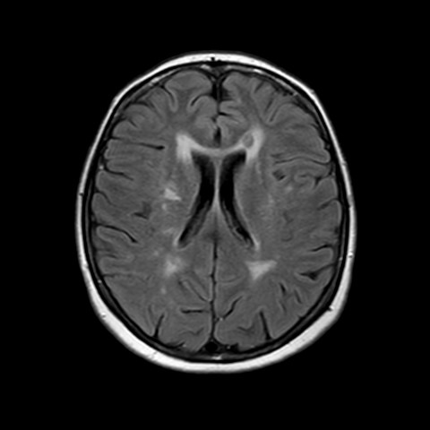
Segni di encefalopatia epatica in RM encefalo (1)
Sequenze T2-FLAIR
Iperintensità del tratto corticospinale (tale reperto si può riscontrare in più del 50% dei soggetti sani e, pertanto, deve essere interpretato con cautela);
Iperintensità della sostanza bianca peri-ventricolare, dei talami, della corteccia e del ramo posteriore della capsula interna.
Iperintensità della sostanza bianca periventricolare

Slide 27
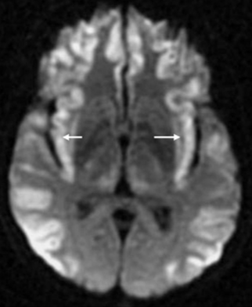
Segni di encefalopatia epatica in RM encefalo (2)
Sequenze T2-DWI
Iperammoniemia → aree di restrizione bilaterali e simmetriche a livello della corteccia insulare e del giro del cingolo, meno frequentemente nel resto della corteccia cerebrale. Il trattamento dell’EE può portare ad una risoluzione completa di tali alterazioni o residuare in lieve atrofia della corteccia insulare o del giro del cingolo.
Aree di restrizione in sede frontale e temporale

Slide 28
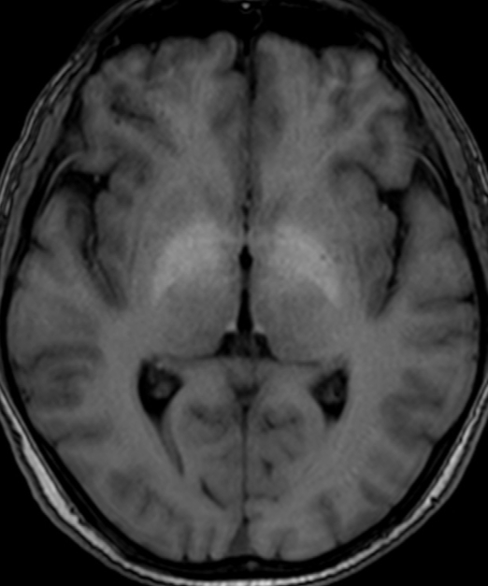
Segni di encefalopatia epatica in RM encefalo (3)
Sequenze T1
Ipermanganesemia → iperintensità bilaterale dei globi pallidi o della sostanza nera reticolata; meno frequentemente dei nuclei subtalamici, del tetto del mesencefalo, dell’ipotalamo e dell’adenoipofisi (reperti non specifici). Il trattamento dell’EE e/o il trapianto epatico determinano una risoluzione di tali iperintensità.
Iperintensità bilaterale dei globi pallidi

Slide 29
Ruolo dell’ammonio nelle alterazioni cerebrali
Ridotta trasformazione epatica dell’ammonio in urea
→
Iperammoniemia
→
- Inibizione del trasporto di glutammato
- Aumento dell’attività della glutammato-sintetasi
Trasformazione dell’ammonio in glutammina
→
Rigonfiamento degli astrociti, morte cellulare e successivo edema cerebrale
Aumento della glutammina cerebrale
→

Slide 30
Ruolo del manganese nelle alterazioni cerebrali (1)
Accumulo di manganese a livello cerebrale
Ridotta clearance biliare
→
Ipermanganesemia
→
→
Rigonfiamento degli astrociti*, morte cellulare e successivo edema cerebrale
- Inibizione del trasporto di glutammato
- Aumento dell’attività della glutammato-sintetasi
Aumento della glutammina cerebrale
→
→
* Fenomeno noto come astrocitosi di Alzheimer di tipo II

Slide 31
Ruolo del manganese nelle alterazioni cerebrali (2)
Accumulo di manganese a livello cerebrale (prevalentemente nei globi pallidi)
Ridotta clearance biliare
→
Ipermanganesemia
→
→
Aumento dei livelli di prodotti di degradazione della dopamina (acido omovanillico)
Aumento della degradazione (ossidazione) della dopamina cerebrale
Aumento dell’attivita delle MAO (monoaminossidasi)
→
→
→
Disfunzione del sistema dei nuclei della base

Slide 32
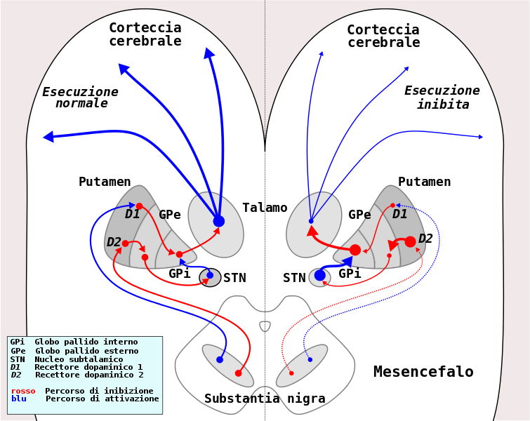
Evidenze a favore del ruolo del manganese nell’EE (1)
I globi pallidi fanno parte del sistema dei nuclei della base, quest’ultimo rappresenta il principale meccanismo di controllo del movimento volontario deputato alla facilitazione del movimento che si vuole compiere e, contemporaneamente, all’inibizione dei movimenti che possono interferire in maniera negativa sull’esecuzione dell’atto motorio.
Di conseguenza, una disfunzione dei globi pallidi, quale può essere quella secondaria ad accumulo di sostanze tossiche come il manganese, determina l’insorgenza di disturbi del movimento (anche noti come sintomi extrapiramidali) quali rigidità, tremore, acinesia e atetosi.
→
Schema di funzionamento dei nuclei della base

Slide 33
Evidenze a favore del ruolo del manganese nell’EE (2)
In più del 75% dei pazienti cirrotici è possibile riscontrare la presenza di iperintensità dei globi pallidi;
Il grado di iperintensità dei globi pallidi correla, in maniera proporzionale, con i livelli di manganese plasmatici e con la presenza di sintomi extra-piramidali;
Anche l’intossicazione cronica da manganese, in assenza di malattia epatica, determina iperintensità dei globi pallidi e sintomi extra-piramidali;
Il trapianto di fegato ripristina i normali livelli di ammonio plasmatico e determina la risoluzione delle iperintensità dei globi pallidi. Quest’ultima evidenza è prova del fatto che l’effetto tossico del manganese a livello cerebrale è un fenomeno reversibile.

Slide 34
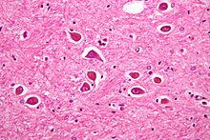
Evidenze a favore del ruolo del manganese nell’EE (3)
L’analisi post-mortem dell’encefalo di pazienti cirrotici ha evidenziato:
  La presenza di livelli di manganese da 2 a 7 volte maggiori rispetto ai controlli;
  Un aumento dell’attività delle monoaminossidasi, nello specifico un aumento dell’attività di entrambe le isoforme (MAOa e MAOb);
  La presenza di fenomeni di astrocitosi di Alzheimer di tipo II.
L’esposizione di colture di astrociti al manganese ha evidenziato una riduzione dell’uptake di glutammato.
Astrocitosi di Alzheimer di tipo II al microscopio

Slide 35

Possibili strategie terapeutiche volte a ridurre la neurotossicità indotta dal manganese
Vitamina E;
Estratti naturali (Euterpe oleracea, Melissa officinalis, Silybum marianum, Lycopene);
Agenti chelanti (polifenoli, CaNa₂EDTA);
Composti sintetici (organo-calcogeni, estrogeni, tamoxifene, raloxifene).

Slide 36
Take home messages
L’EE è una condizione frequente ma allo stesso tempo prevenibile nei pazienti affetti da cirrosi epatica;
L’imaging cerebrale può aiutare nella diagnosi differenziale con altre condizioni, soprattutto durante il primo episodio di EE;
Le alterazioni riscontrabili in RM sono per lo più secondarie ad accumulo di ammonio e manganese a livello cerebrale e correlano in maniera proporzionale con i sintomi;
Le attuali strategie terapeutiche e di prevenzione dell’EE si basano per lo più sulla riduzione dei livelli di ammonio plasmatico;
Tuttavia, anche l’utilizzo di una terapia mirata alla riduzione dei livelli plasmatici di manganese potrebbe avere un ruolo importante nel trattamento e nella prevenzione dell’EE.

